Slide 1
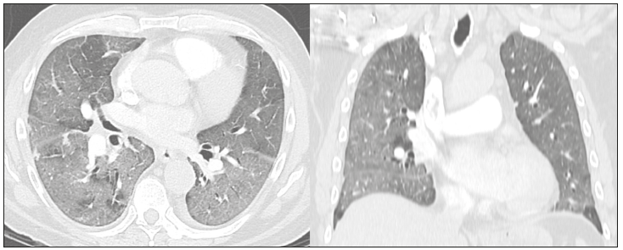
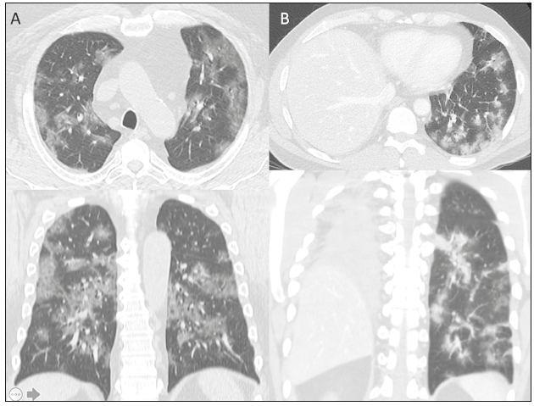
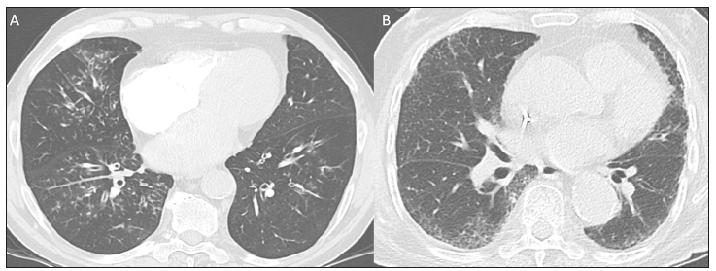
Encontro de Ciência e Inovação 2023
Acurácia da TC de tórax no diagnóstico de infecção por SARS-CoV-2: experiência inicial em um centro oncológico
Barbosa PNVP, Bitencourt AGV, Miranda GD
INTRODUÇÃO
OBJETIVO
RESULTADOS E CONCLUSÃO
A pandemia causada pelo novo coronavírus (SARS-CoV-2, síndrome da insuficiência respiratória aguda grave relacionada ao coronavírus-2) elevou sobremaneira a demanda por assistência à saúde, e à época, ainda havia muita incerteza relacionada ao manejo destes pacientes. Diversos estudos caracterizaram os aspectos radiológicos da doença, sobretudo os estudos com ênfase na tomografia computadorizada de tórax de alta resolução . No entanto, não havia recomendação formal de sua utilização como rotina para o rastreio ou diagnóstico inicial de COVID-19, mas aventava-se que poderia ser útil para determinar a gravidade da doença, avaliar a resposta ao tratamento, verificar a presença de complicações, ou eventualmente suspeitar de outros diagnósticos diferenciais. No início da pandemia, poucos estudos avaliaram a acurácia diagnóstica da TC de tórax no rastreamento de paciente com suspeita de COVID-19. A importância desta análise é evidente pela presença de outras infecções virais endêmicas e sazonais, sobretudo no cenário em que ainda havia de baixa disponibilidade do RT-PCR ou demora em seu resultado durante o início pandemia.
Avaliar a acurácia da tomografia computadorizada de tórax (TC) em pacientes com suspeita de síndrome respiratória aguda grave relacionada à infecção pelo vírus SARS-CoV-2 em um centro oncológico.
A idade média dos pacientes foi de 58,2 anos, sendo a maioria homens (60,4%) e tinham diagnóstico prévio de câncer (85,7%). A TC evidenciou achados típicos em 28,6%, indeterminados em 24,2% e atípicos em 26,4%. O RT-PCR para SARS-CoV-2 foi positivo em 25,7%. No primeiro cenário, em que foram considerados como positivos apenas os achados típicos na TC de tórax, a sensibilidade, especificidade, VPP, VPN e acurácia foram respectivamente 64,0%, 84,8%, 61,5%, 86,2% e 79,1%. Infere-se que a tomografia de tórax apresenta moderada acurácia para o diagnóstico da infecção por SARS-CoV-2, e que eventualmente poderia ser integrada como método de triagem em situações excepcionais de contenção de recursos durante a pandemia, visando otimizar o uso dos testes de RT-PCR, leitos de isolamento e unidades de terapia intensiva.
MÉTODOS
Este estudo retrospectivo unicêntrico selecionou 91 pacientes que tiveram a TC de tórax e a reação em cadeia de polimerase (RT-PCR) coletados no mesmo dia. Os achados tomográficos foram classificados em negativo, típico, indeterminado ou atípico. A acurácia diagnóstica, sensibilidade e especificidade foram calculadas em dois cenários distintos: no primeiro, apenas achados típicos na TC foram considerados positivos; no segundo, tanto achados típicos como indeterminados foram considerados positivos.
Referências:
1. WU, Zunyou; MCGOOGAN, Jennifer M. Characteristics of and important lessons from the coronavirus disease 2019 (COVID-19) outbreak in China: summary of a report of 72 314 cases from the Chinese Center for Disease Control and Prevention. jama, v. 323, n. 13, p. 1239-1242, 2020.
2. CHUA, Felix et al. The role of CT in case ascertainment and management of COVID-19 pneumonia in the UK: insights from high-incidence regions. The Lancet Respiratory Medicine, v. 8, n. 5, p. 438-440, 2020.
3. ZHOU, Zhiming et al. Coronavirus disease 2019: initial chest CT findings. European radiology, v. 30, n. 8, p. 4398-4406, 2020.
4. HAN, Rui et al. Early clinical and CT manifestations of coronavirus disease 2019 (COVID-19) pneumonia. AJR Am J Roentgenol, v. 215, n. 2, p. 338-43, 2020.
5. SALEHI, Sana et al. Coronavirus disease 2019 (COVID-19): a systematic review of imaging findings in 919 patients. Ajr Am J Roentgenol, v. 215, n. 1, p. 87-93, 2020.
6. FANG, Yicheng et al. Sensitivity of chest CT for COVID-19: comparison to RT-PCR. Radiology, 2020.
7. AI, Tao et al. Correlation of chest CT and RT-PCR testing in coronavirus disease 2019 (COVID-19) in China: a report of 1014 cases. Radiology, 2020.
8. PAN, Feng et al. Time course of lung changes on chest CT during recovery from 2019 novel coronavirus (COVID-19) pneumonia. Radiology, 2020.
9. LIU, Kai-Cai et al. CT manifestations of coronavirus disease-2019: a retrospective analysis of 73 cases by disease severity. European journal of radiology, v. 126, p. 108941, 2020.
10. ZHOU, Shuchang et al. CT features of coronavirus disease 2019 (COVID-19) pneumonia in 62 patients in Wuhan, China. Ajr Am J Roentgenol, v. 214, n. 6, p. 1287-1294, 2020.
11. YE, Zheng et al. Chest CT manifestations of new coronavirus disease 2019 (COVID-19): a pictorial review. European radiology, v. 30, n. 8, p. 4381-4389, 2020.
12. WANG, Yuhui et al. Temporal changes of CT findings in 90 patients with COVID-19 pneumonia: a longitudinal study. Radiology, 2020.
13. RUBIN, Geoffrey D. et al. The role of chest imaging in patient management during the COVID-19 pandemic: a multinational consensus statement from the Fleischner Society. Radiology, v. 296, n. 1, p. 172-180, 2020.
14. QUINT, Leslie E. Thoracic complications and emergencies in oncologic patients. Cancer Imaging, v. 9, n. Special issue A, p. S75, 2009.
15. SIMPSON, Scott et al. Radiological Society of North America expert consensus statement on reporting chest CT findings related to COVID-19. Endorsed by the Society of Thoracic Radiology, the American College of Radiology, and RSNA. Journal of thoracic imaging, 2020.
16. BERNHEIM, Adam et al. Chest CT findings in coronavirus disease-19 (COVID-19): relationship to duration of infection. Radiology, 2020.
Fig.2 – Achados atípicos. RT-PCR positivo para rinovírus.
Fig.1 – Achados típicos do infecção pelo vírus SARS-COV-2.
Fig.3 – Achados atípicos. RT-PCR positivo para enterovírus.

